Slide 1







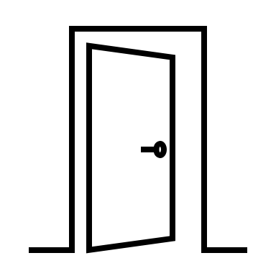



Tunnel
Musterstraße
Bahnsteig 1
Bahnsteig 2/3/4
Bahnsteig 5
Rampe
Fahr-treppe
Musterhausen Hauptbahnhof
Höhenstufe
A
Zugzielanzeiger Nord
B
Dynamischer Schriftanzeiger (DSA)
Empfangs-gebäude
Ein-gang
C
D
Höhenstufe
E
Zugzielanzeiger Süd
Gebäude-teil West
Ein-gang
F
G
Brücke

Slide 2
Empfangs-gebäude
Ein-gang

